Slide 1

Bases de données et Requêtes SQL
Romain RAMAT 11/11/2024

Slide 2
Sommaire
Dictionnaire des données
Schéma Relationnel
La requête SQL
Les bases de données
L’importation des données
Les requêtes SQL
Conclusion les commandes clés

Slide 3
Dictionnaires des données
Complétudes du dictionnaire des données avec 3 types de données :
INT pour les valeurs numériques intégrales
VARCHAR pour les valeurs à textes variables
CHAR pour les valeurs à caractères fixes
Respect de l’ordre des colonnes au regard des fichiers csv.
Identification des contraintes avec :
clés primaires par tables
clé étrangère dans la table Contrat.csv

Slide 4
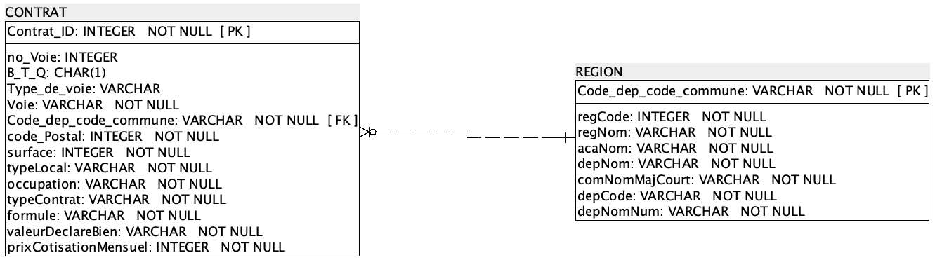
Schéma Relationnel
Mise à jour du Schéma Relationnel à l’aide de SQL Power Architect,
2 entités (Contrat / Region)
Complétudes des attributs
Précision des clés Primaires
Ajout des contraintes
Précision si une valeur peut être nulle (absence de valeur) ou non.
Si une donnée est limitée à un nombre de caractère
Entité
Clé Primaire
Attributs 1 Attributs 2 ….
Association

Slide 5

La requête SQL
Génération de la requête SQL à l’aide de SQL Power Architect.
A noter une adaptation du script pour générer la clé étrangère qui n’était pas intégrée dans le script de création de table.
CREATE TABLE REGION (
Code_dep_code_commune VARCHAR NOT NULL,
regCode INT NOT NULL,
regNom VARCHAR NOT NULL,
acaNom VARCHAR NOT NULL,
depNom VARCHAR NOT NULL,
comNomMajCourt VARCHAR NOT NULL,
depCode VARCHAR NOT NULL,
depNomNum VARCHAR NOT NULL,
PRIMARY KEY (Code_dep_code_commune)
);
CREATE TABLE CONTRAT (
Contrat_ID INT NOT NULL,
no_Voie INT,
B_T_Q CHAR(1),
Type_de_voie VARCHAR,
Voie VARCHAR NOT NULL,
Code_dep_code_commune VARCHAR NOT NULL,
code_Postal INT NOT NULL,
surface INT NOT NULL,
typeLocal VARCHAR NOT NULL,
occupation VARCHAR NOT NULL,
typeContrat VARCHAR NOT NULL,
formule VARCHAR NOT NULL,
valeurDeclareBien VARCHAR NOT NULL,
prixCotisationMensuel INT NOT NULL,
PRIMARY KEY (Contrat_ID)
FOREIGN KEY (Code_dep_code_commune) REFERENCES REGION (Code_dep_code_commune)
);
Table Région
Table Contrat

Slide 6
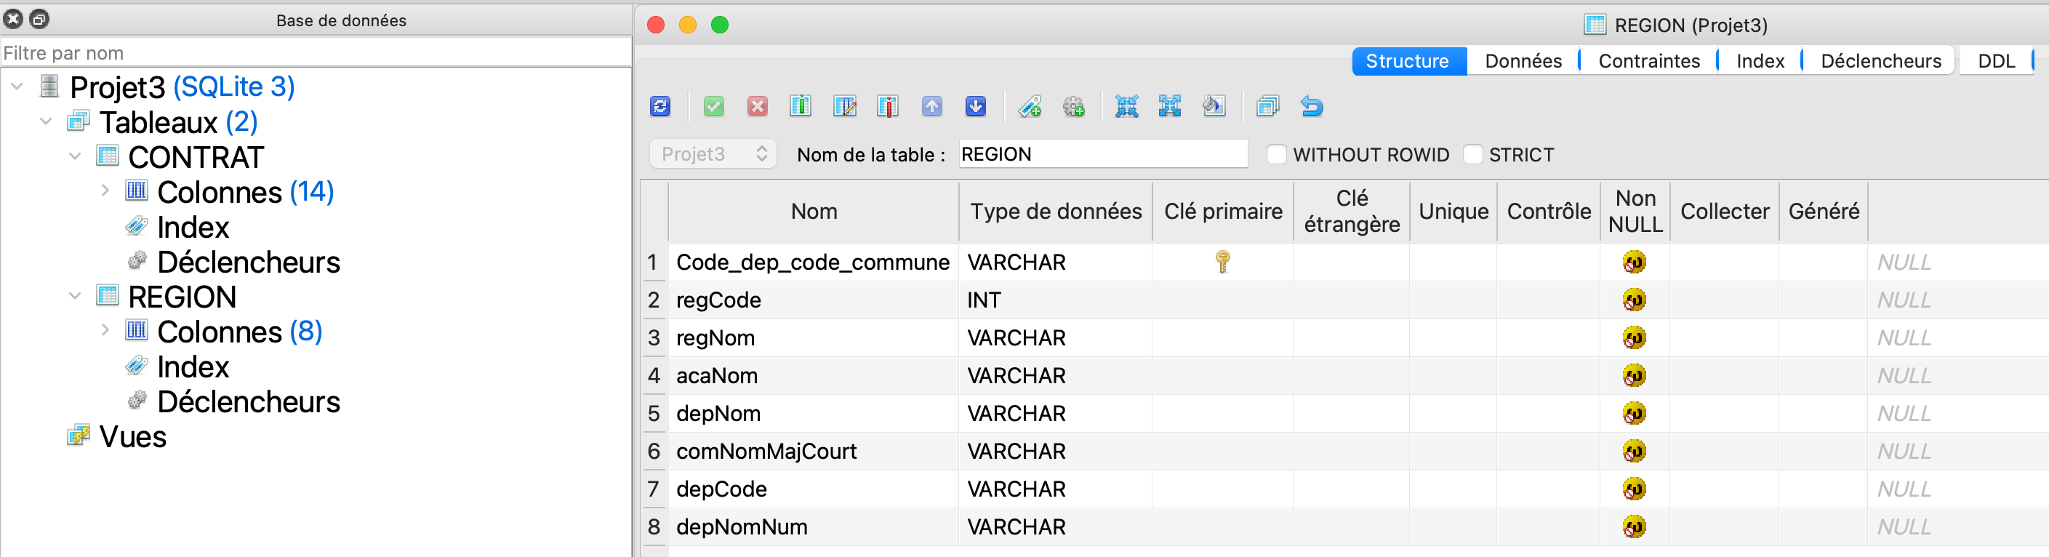
Les bases de données
Sous SQLite Studio:
Création d’une base de données « Projet 3.db »
Reprise du script SQL pour la création successive des deux tables : REGION puis CONTRAT

Slide 7
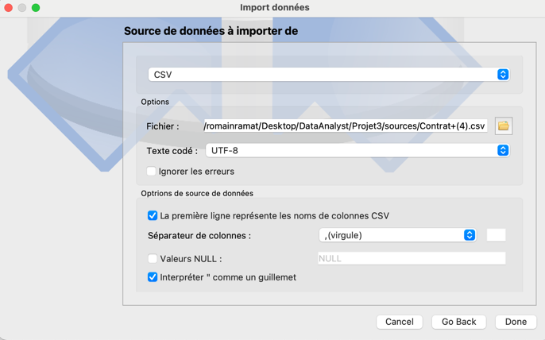

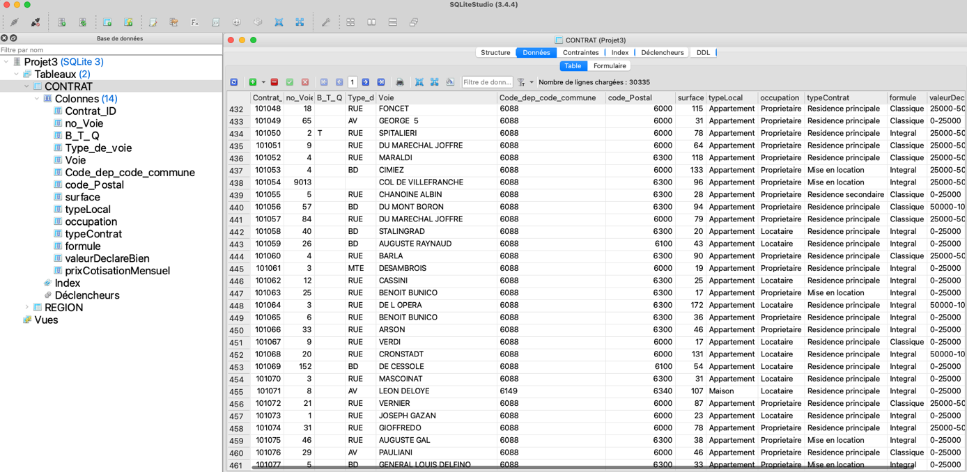
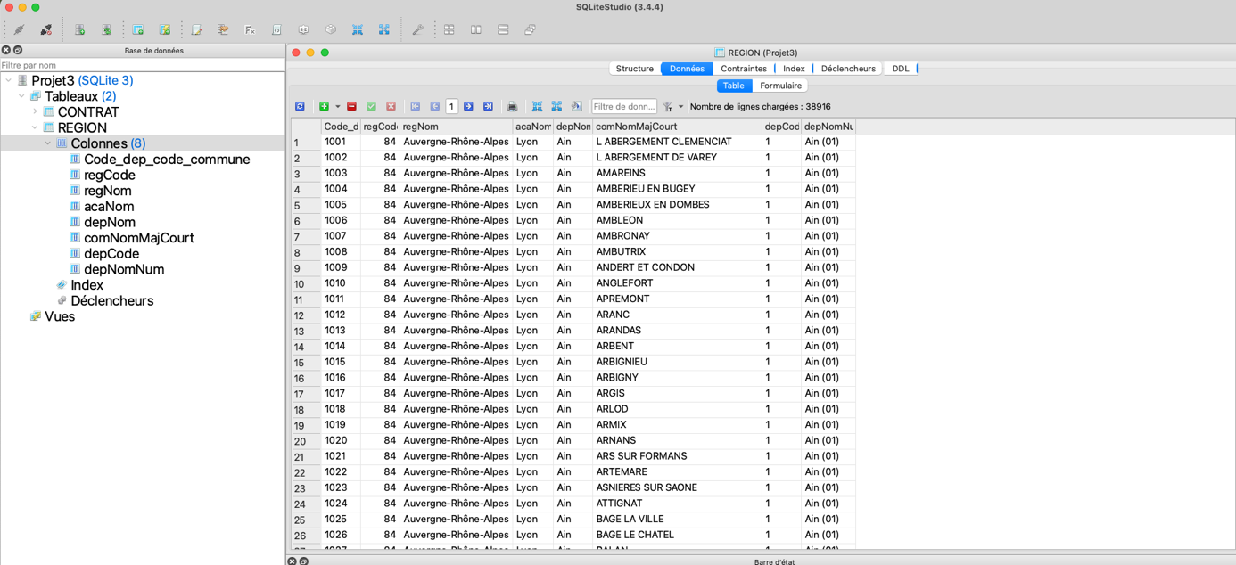
Importation des données
Importation des deux fichiers csv (comma-separated Values) à l’aide d’SQLIte Studio
CONTRAT
REGION

Slide 8
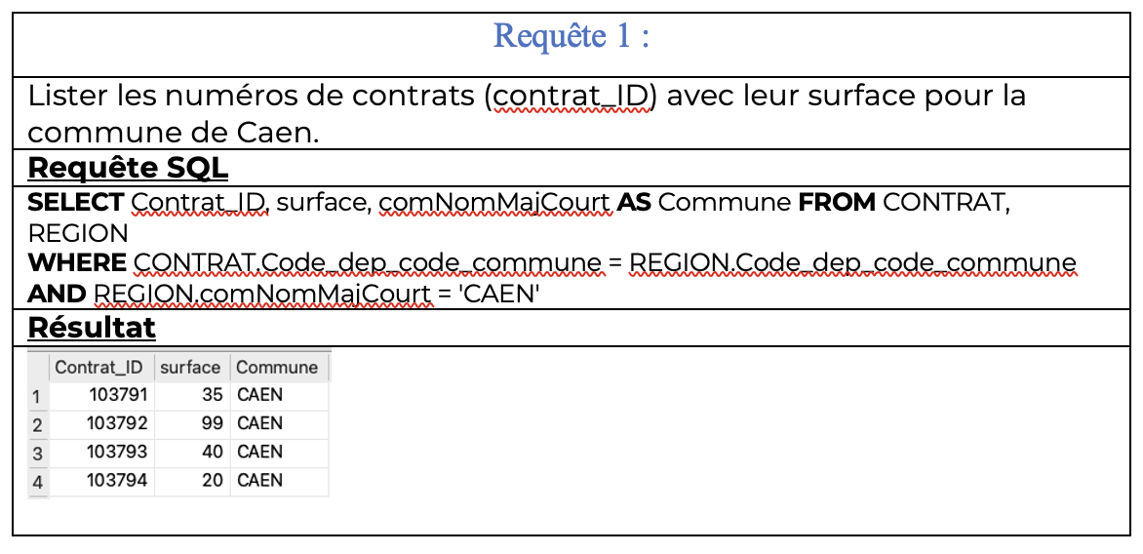
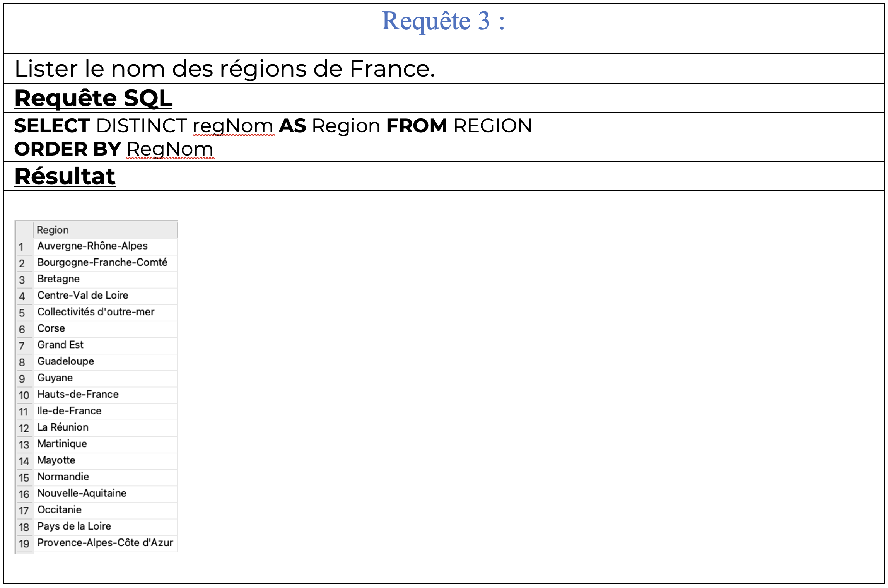
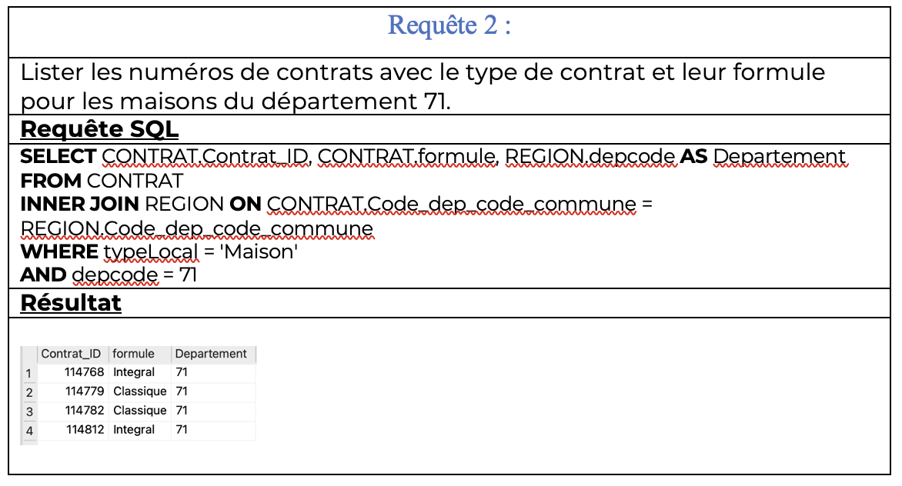
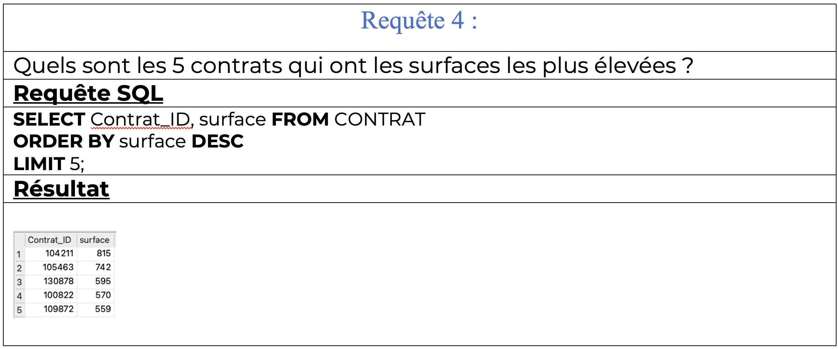
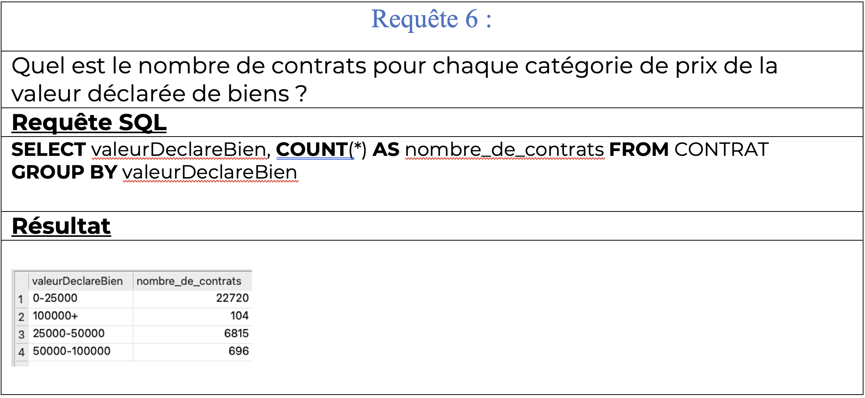
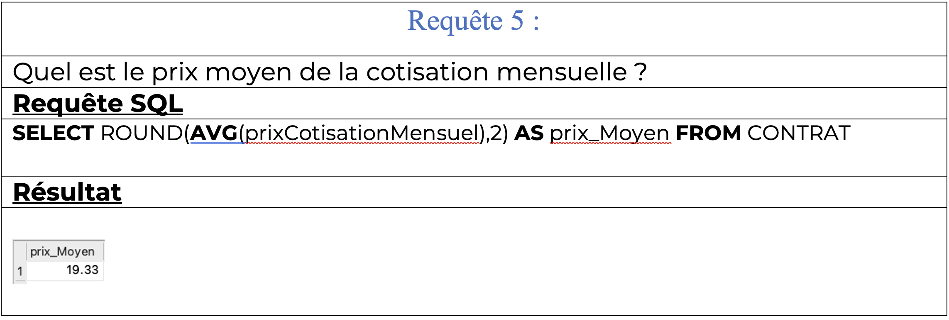
Les requêtes SQL partie 1

Slide 9
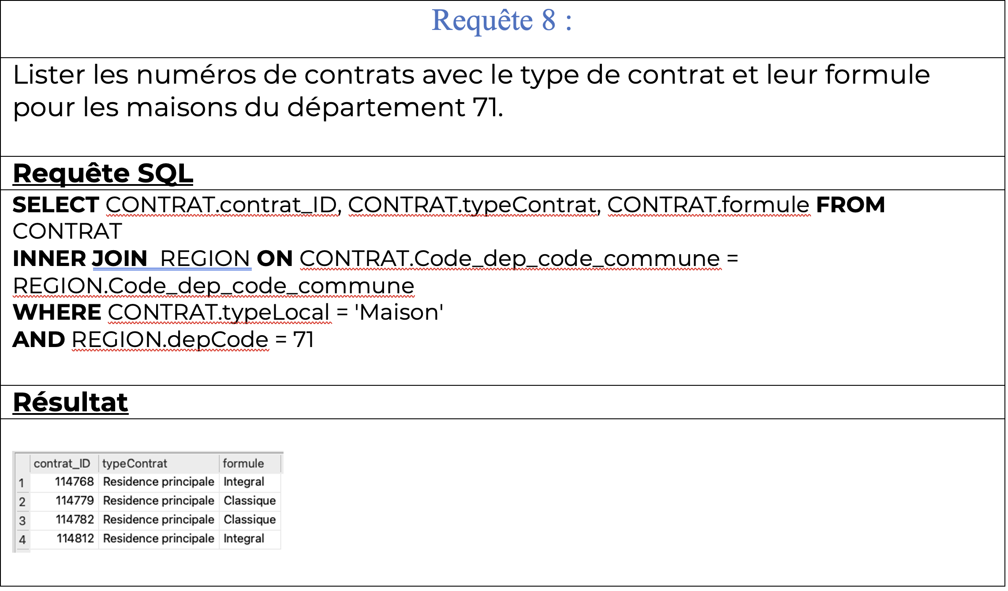
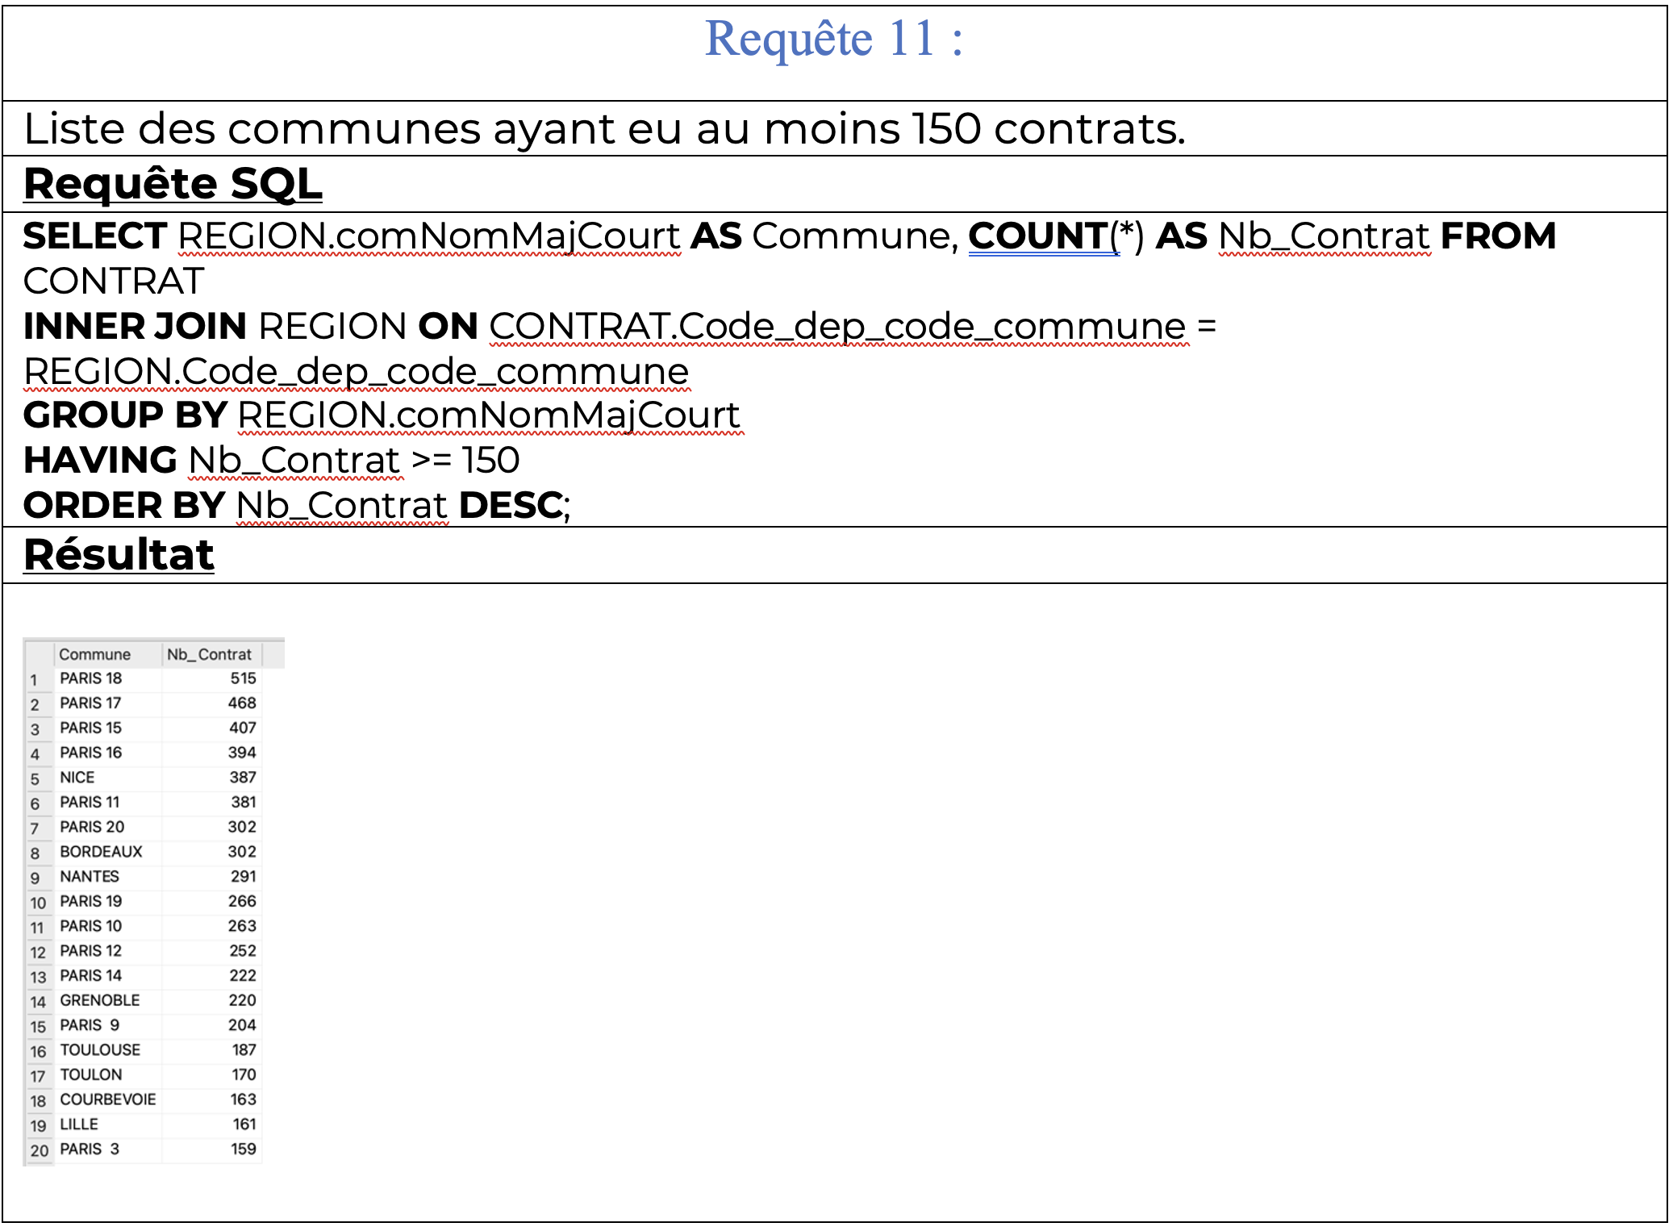
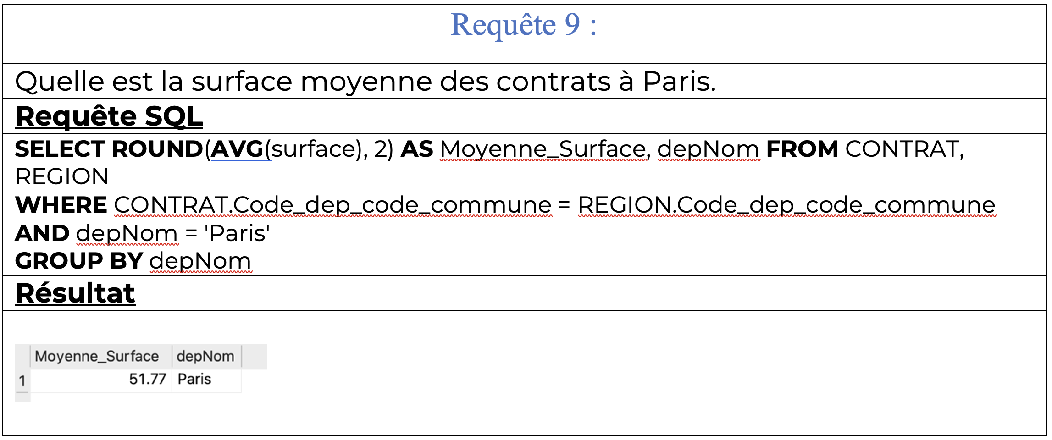
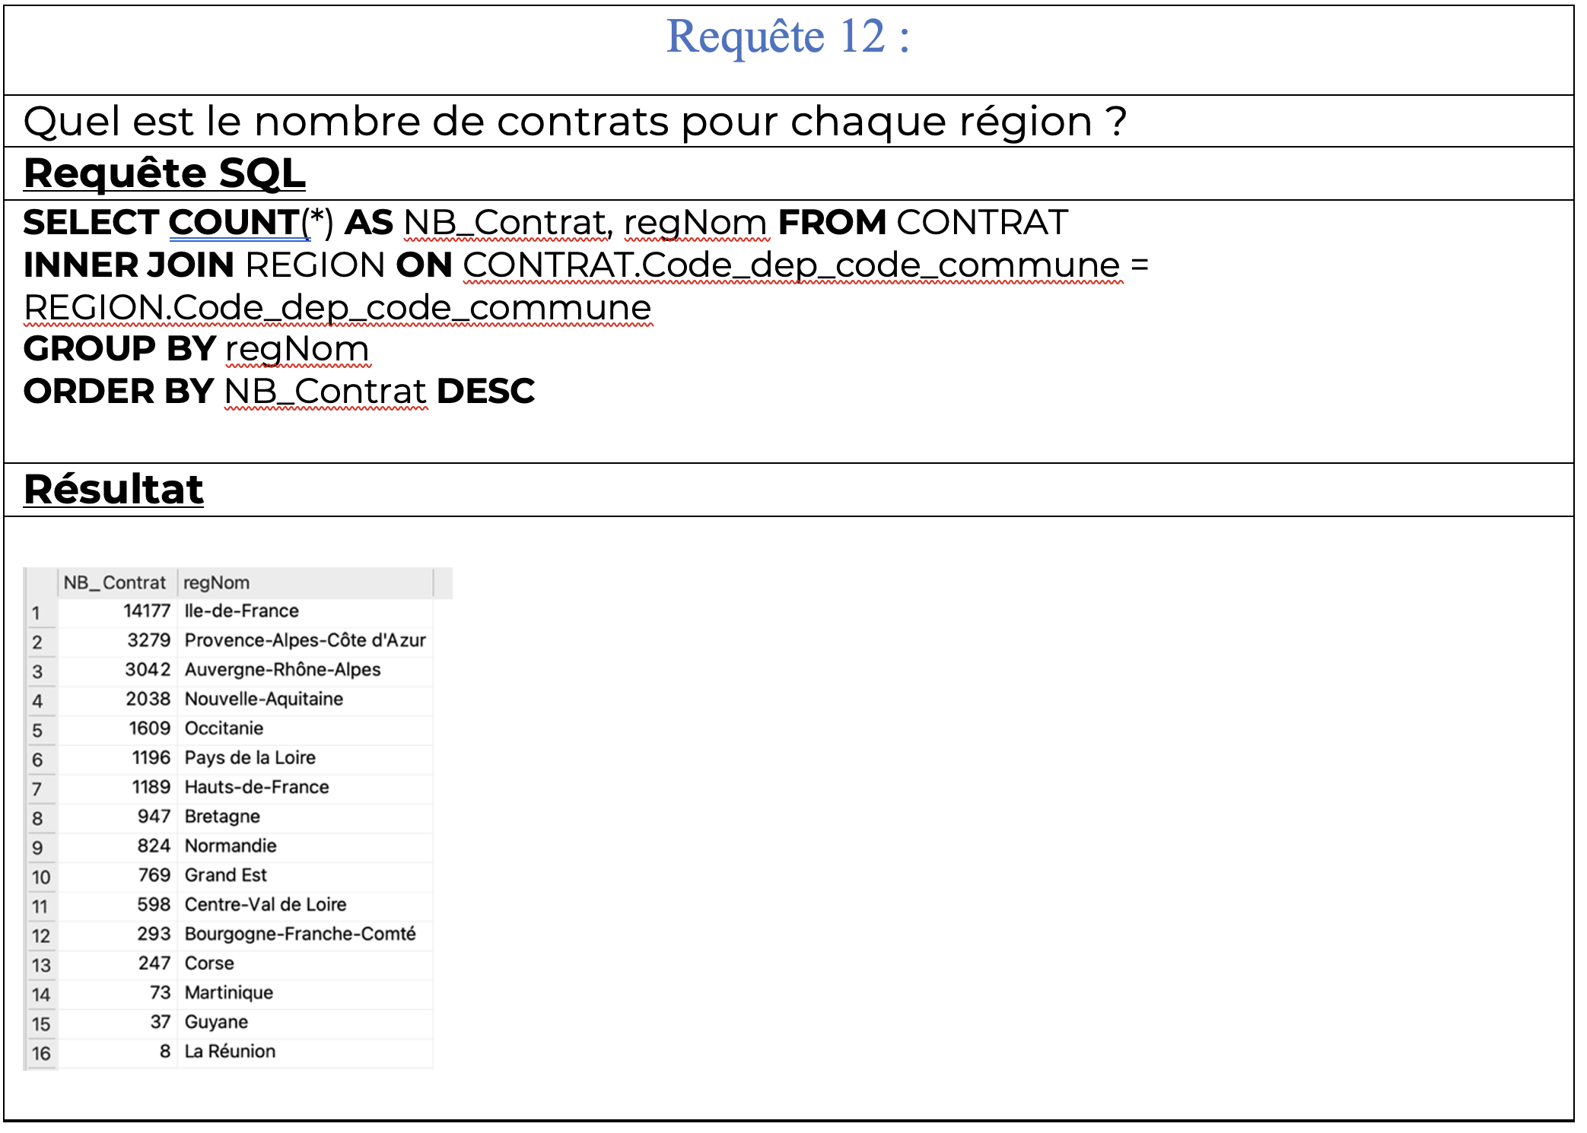
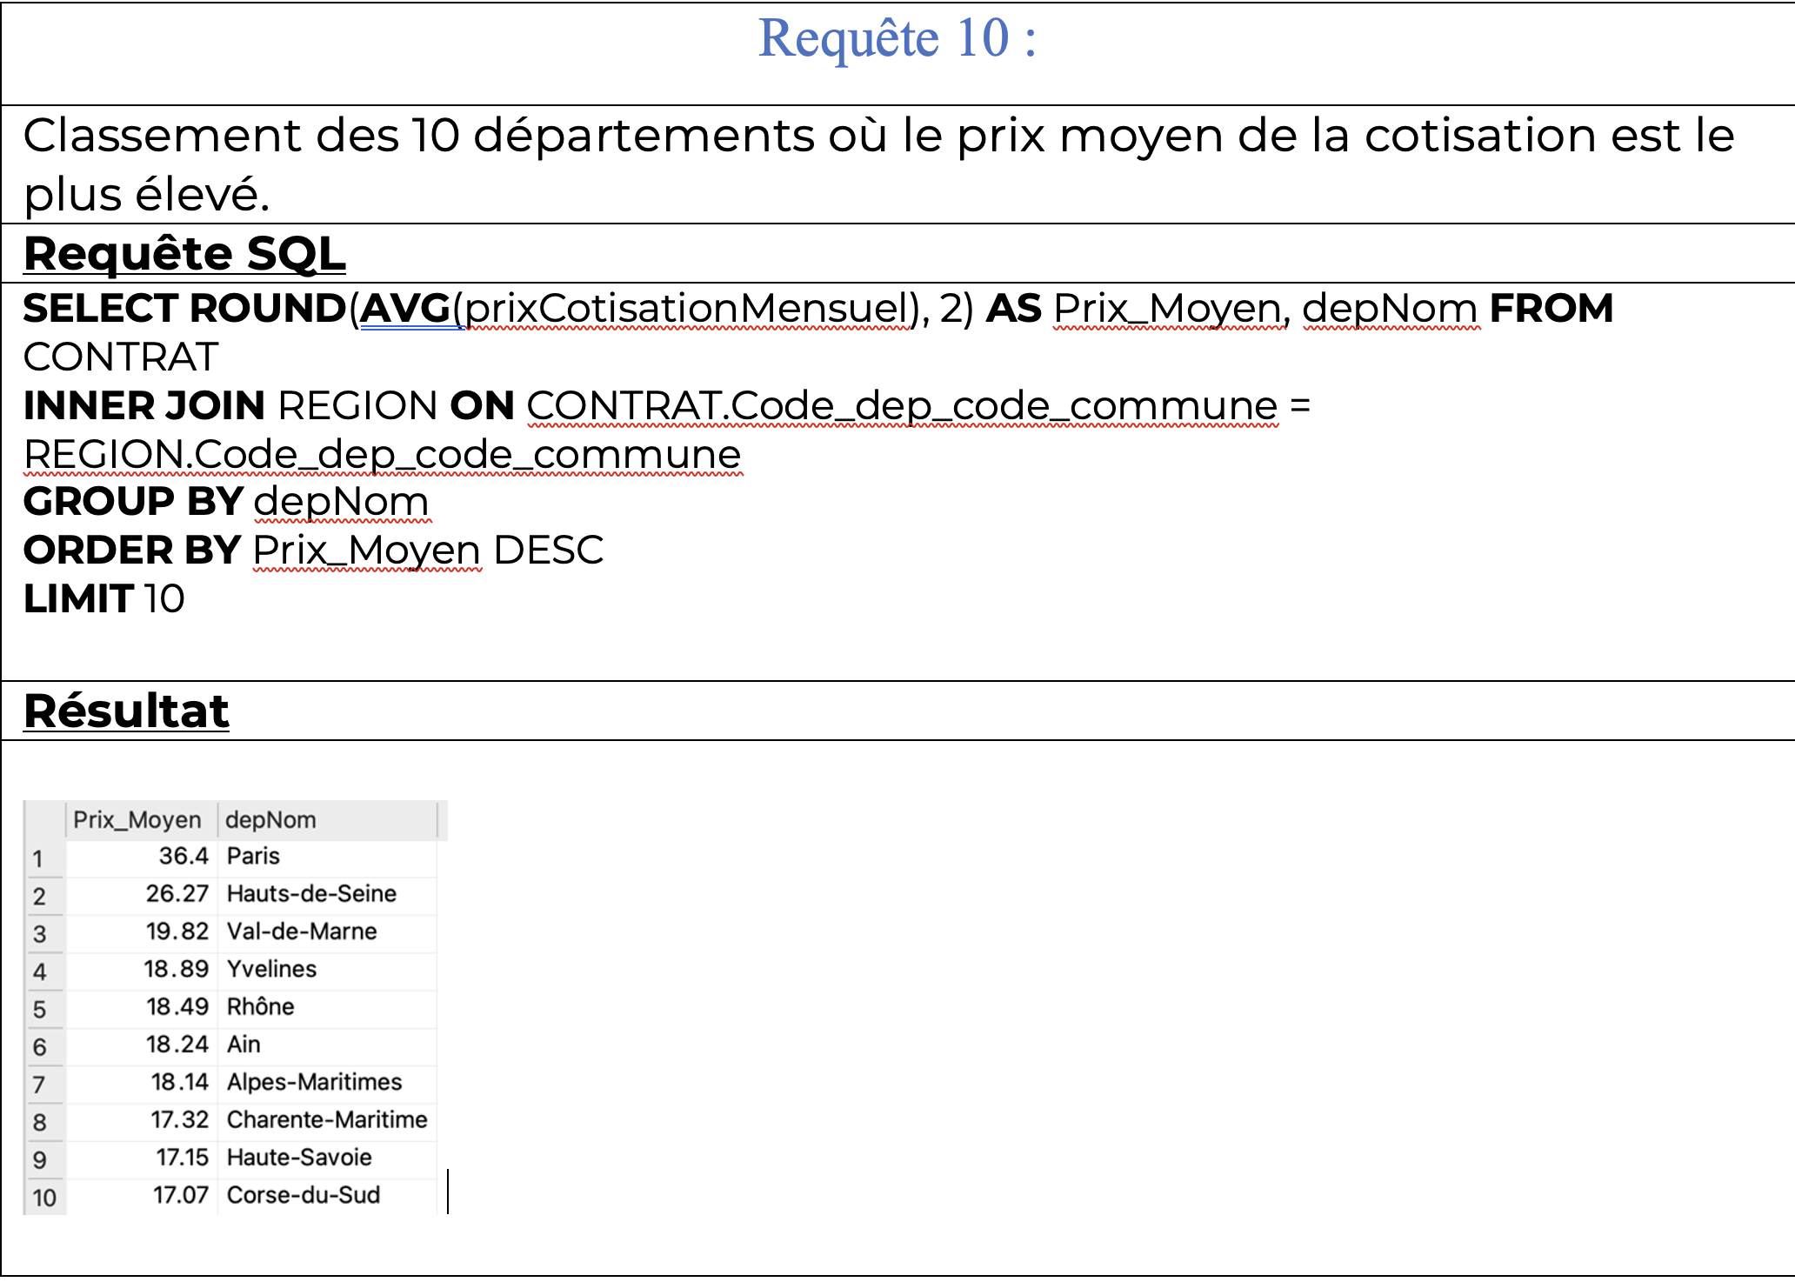
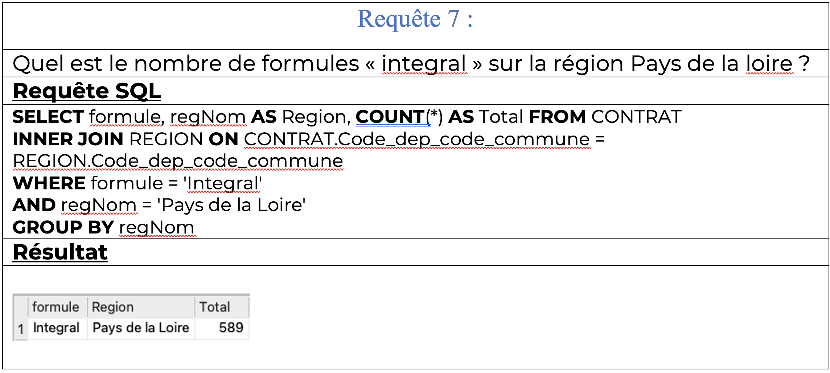
Les requêtes SQL partie 2

Slide 10
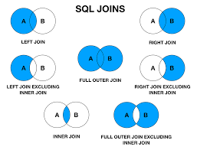
Conclusion Les commandes clés
SELECT Colonne FROM Table WHERE Lignes
JOIN Table2 ON Table1.Clé_étranger = Table2.Clé_primaire
AS pour renommer une colonne
GROUP BY pour regrouper
ORDER BY pour classer en Croissant ASC ou Décroissant DESC
LIMIT pour limiter les retours
COUNT pour compter les lignes
ROUND pour arrondir
AVG pour moyenner
HAVING pour filtrer les agrégations

